Slide 1
DNA, 遺伝子, 染色体

Slide 2
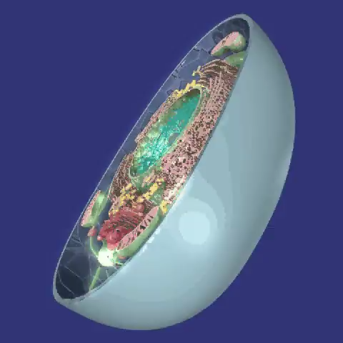
ヒトの細胞
約37兆個

Slide 3
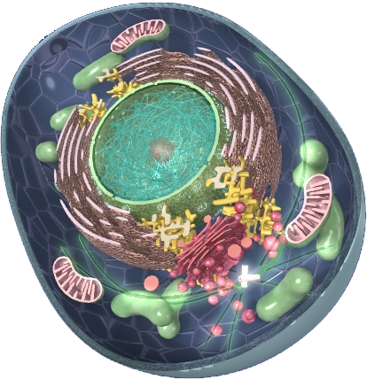
核

Slide 4
体細胞分裂
DNA複製
4n
間期
2n
前期前半
2n
終期
4n
4n
2n
前期後半
4n
間期
中期
2n
後期
Notes:
体細胞は，細胞分裂間期にDNAの複製を開始し，
DNAの塊である染色体を倍加させた後，それらを対合させ，
染色体のセントロメアに伸びた紡錘糸を中心体に向けて
引き寄せる形で染色体を等分する分裂を行ないます．

Slide 5
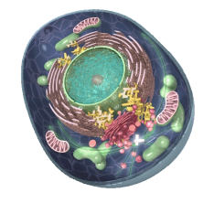
細胞分裂

Slide 6
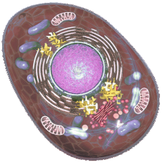
成長と発達
量の変化
(細胞増殖)
質の変化
(細胞分化)

Slide 7
細胞分裂におけるDNAの複製

Slide 8
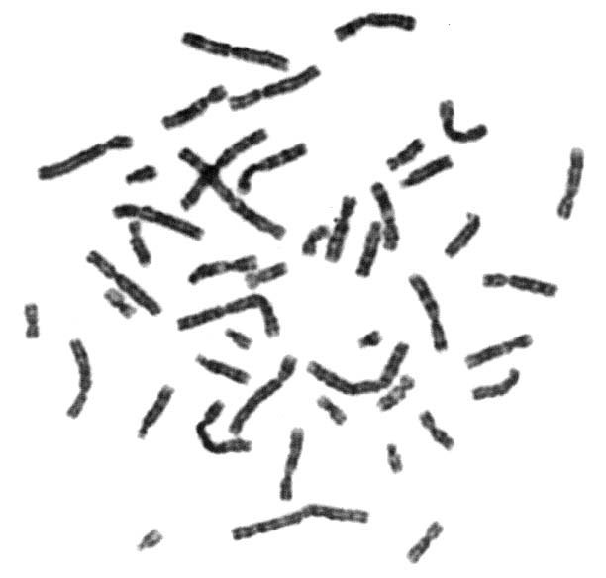
染色体標本（Gバンド法）

Slide 9
染色体
性染色体
常染色体22対44本＋性染色体2本＝46本
常染色体
XX
XY
1
2
3
4
5
6
7
8
9
10
11
12
13
14
15
16
17
18
19
20
21
22

Slide 10
染色体
性染色体
常染色体22対44本＋性染色体2本＝46本
常染色体
XX
XY
863 863
863 67
1
2
3
4
5
6
7
8
9
10
11
12
13
14
15
16
17
18
19
20
21
22
2027 1252 1064 752 873 1040 920 679 785 723 1293 1023 331 606 594 864 1168 268 1426 543 247 460
タンパクをコードする遺伝子の数 (NCBI, 2020)

Slide 11
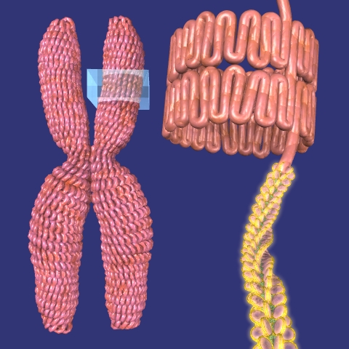
染色体の構造

Slide 12
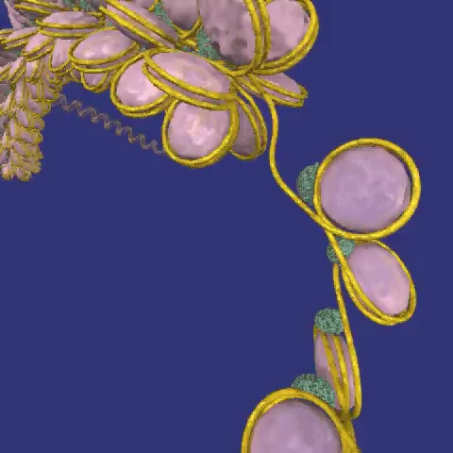
ヌクレオソーム

Slide 13
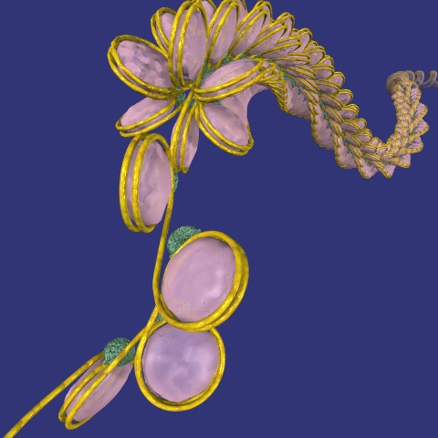
ヌクレオソーム
ヒストン

Slide 14
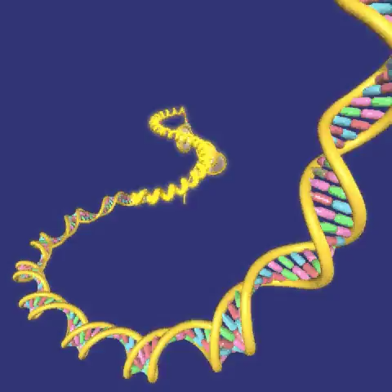
DNA

Slide 15
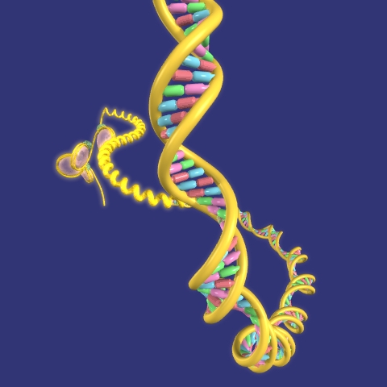
DNA

Slide 16
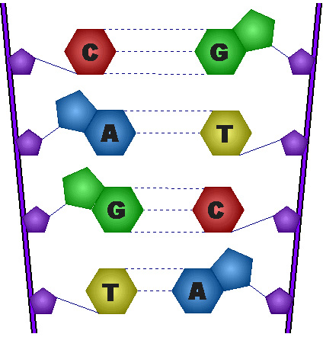
DNAの構造
gcgaggcagc cagcgaggga gagagcgagc gggcgagccg
gagcgaggaa gggaaagcgc aagagagagc gcacacgcac
acacccgccg cgcgcactcg cgcccggacc cgcacgggga
cagctcggaa gtcatcagtt ccatgggcga gatgctgctg
ctggcgagat gtctgctgct agtcctcgtc tcctcgctgc
tggtatgctc gggactggcg tgcggaccgg gcagggggtt cgggaagagg aggcacccca aaaagctgac ccctttagcc tacaagcagt ttatccccaa
C: シトシン，G: グアニン
A: アデニン，T: チミン

Slide 17

DNAと遺伝子
遺伝子の働きを増強
DNA
遺伝子
遺伝子
遺伝子
遺伝子の働きを抑制
スプライ
シング
エキソン
イントロン
翻訳
mRNA
タンパク質

Slide 18
DNAと遺伝子
遺伝子の働きを増強
DNA
遺伝子
遺伝子
遺伝子
遺伝子の働きを抑制
スプライ
シング
エキソン
イントロン
翻訳
mRNA
タンパク質

Slide 19
DNAと遺伝子
遺伝子の働きを
増強する配列
遺伝子
DNA
遺伝子
遺伝子
遺伝子の働きを
抑制する配列
翻訳
遺伝子は全体の数％
遺伝子は断片化
遺伝子の制御配列がある
遺伝子が体の構造や機能を司るタンパク質を作る
タンパク質

